Slide 1
Dateiserver: Gruppe 5 + 10

Slide 2
Agenda
Projektorganisation
Funktionales Konzept
Sicherheitskonzept
Ausblick
Feedback
Notes:
Vorgehensweise, Entscheidungsfindung, Ausblick, Feedback

Slide 3
Projektorganisation
Notes:
DokuWiki anderen Gruppen zur Verfügung gestellt und auch genutzt

Slide 4
Projektorganisation
DokuWiki
Kanban
Trello
Mail
Mumble
Git
Doodle
Meetings mit Protokoll 2-3x wöchentlich
Notes:
DokuWiki anderen Gruppen zur Verfügung gestellt und auch genutzt

Slide 5
Funktionales Konzept
Server: Ubuntu, Debian
Konfiguration via Ansible
Einbindung VPN
AD/DNS-Anbindung
SAMBA / SMB
Nutzer via AD/lokal
Notes:
Ansible: Wiederherstellungszeiten, Compliance Review
SAMBA: erprobt, AD nativ, via SSH administrierbar, Transportverschlüsselung (AES-CCM-128), Linux+Windows, keine langfristigen Lizenzkosten

Slide 6
Sicherheit - Konzept
Mittleres Sicherheitsniveau: BSI IT Grundschutz
Schutzbedarfsfeststellung
Bausteine
Maßnahmen
Organisatorisch: Betriebshandbuch + Richtlinie
Technisch: Projektdokumentation + Umsetzung
Notes:
Vertraulichkeit, Integrität, Verfügbarkeit

Slide 7
Sicherheit – Tech. Maßnahmen
Sichere SAMBA-Konfiguration
iptables
ClamAV+freshclam
rsyslog
Monitoring
Quota
autom. Backup

Slide 8
Sicherheit – Org. Maßnahmen
Betriebshandbuch
Benutzerservice
CSIRT
SLA
Change Management
Standard Changes
Problem Management

Slide 9
Sicherheit – Org. Maßnahmen
Sicherheitsrichtlinie für Anwender
Technische Anforderungen
Richtiges Verhalten im Betrieb
Reaktion bei Vorfällen

Slide 10
Sicherheit
eins noch…
Notes:
Ziel: grober Maßstab für IT Sicherheit, objektiv überprüfbar

Slide 11
Security Index

Slide 12
Security Index
Maßnahmen nach BSI IT Grundschutz
Gewichtet
Kein Ersatz für Analysen, sondern „Managementfassung“

Slide 13

Technische Umsetzung
Notes:
Vertraulichkeit, Integrität, Verfügbarkeit

Slide 14
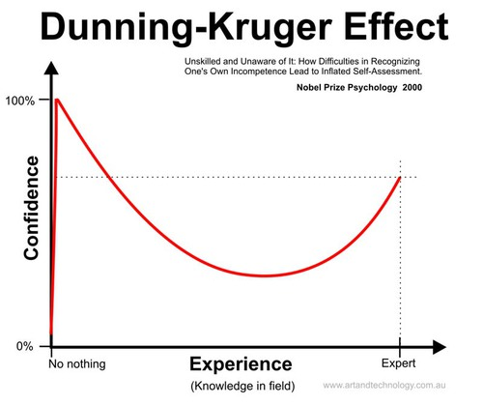
Qualitätssicherung
Notes:
Vertraulichkeit, Integrität, Verfügbarkeit

Slide 15
Kritische Selbstbetrachtung
Keine Domäne durch Verzögerungen und unterschiedliche Realisierungsansichten
Besser: Zentrale Komponenten früh gemeinsam besprechen, Abhängigkeiten klären

Slide 16
Ausblick – Dateiserver
Public Key Login für Admins
SELinux
(alles, was wir nicht geschafft haben ☺)

Slide 17
Ausblick – Über den Tellerrand
Security by Design
Vorkonfigurierte Clients
Abgestimmte Client-Server-Architektur
VoIP Infrastruktur
Asterisk Server
SIP Client

Slide 18
Feedback – von uns
Interessantes, aktuelles Thema
Anforderungsspezifikation (?)
User Stories / Lastenheft
Keine Hierarchien / Kunde
Redundante Werkzeuge und Maßnahmen
Weitere Themengebiete

Slide 19
Feedback – für uns

